Slide 1
Instalasi dan dasar-dasar python
PENGAntar algoritma Deep learning
Rudi Gigih prabowo (56415293)

Slide 2

Instalasi python
https://www.python.org/downloads/

Slide 3
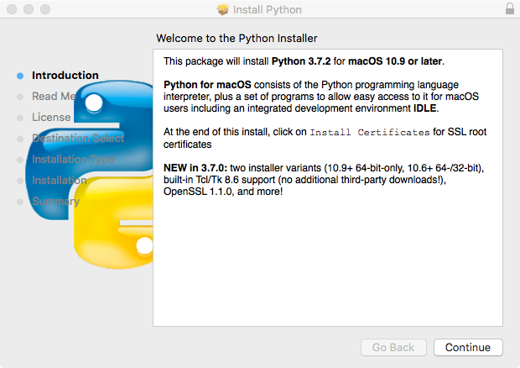
Instalasi python

Slide 4
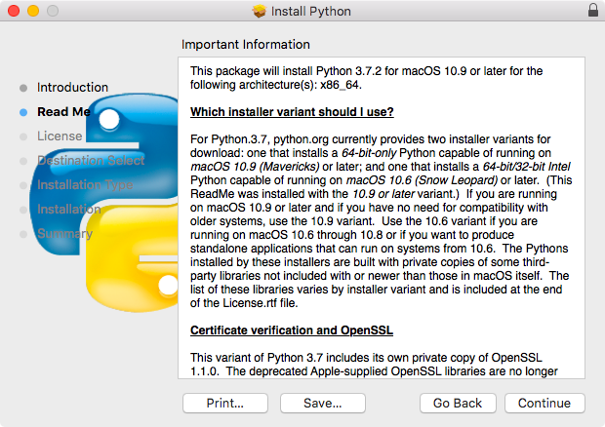
Instalasi python

Slide 5
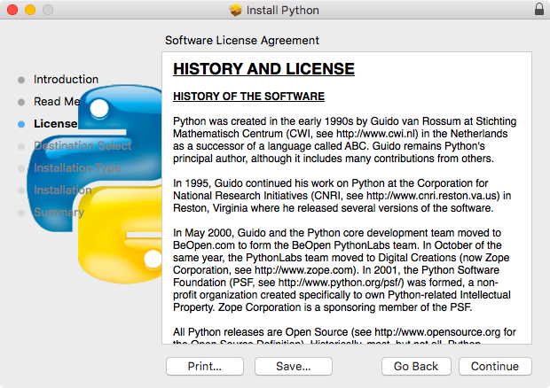
Instalasi python

Slide 6
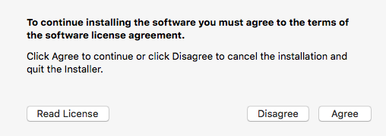
Instalasi python

Slide 7
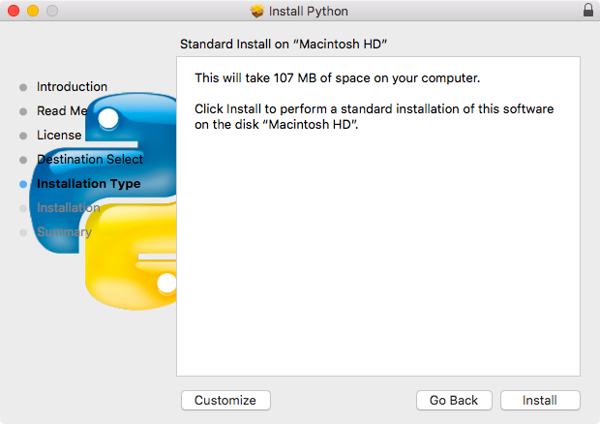
Instalasi python

Slide 8
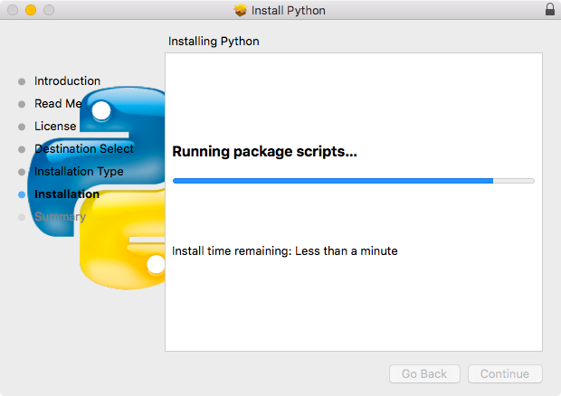
Instalasi python

Slide 9
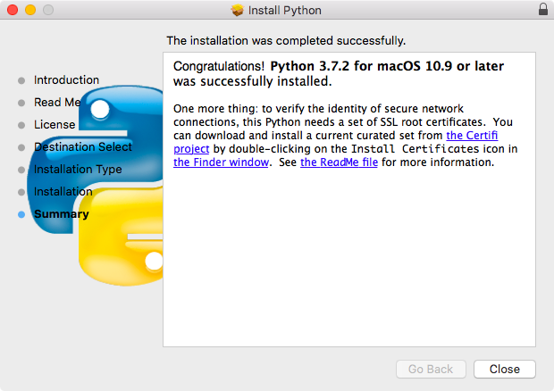
Instalasi python

Slide 10
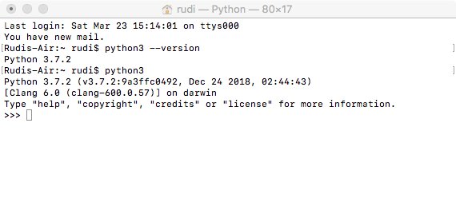
Cek version python

Slide 11
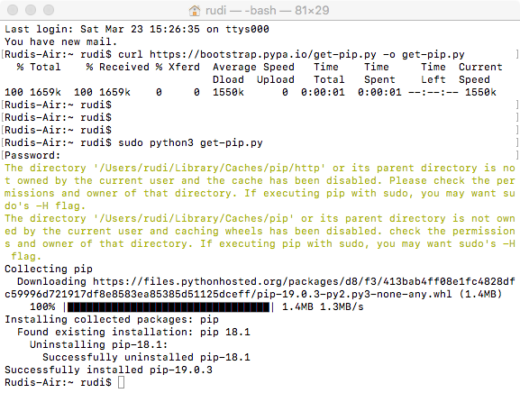
Install pip python

Slide 12
Dasar-dasar python
Variabel
Operator
Tipe Data

Slide 13
Variabel
Variabel adalah lokasi memori yang dicadangkan untuk menyimpan nilai-nilai.
Variabel dapat menyimpan berbagai macam tipe data. Di dalam pemrograman Python, variabel mempunyai sifat yang dinamis, artinya variabel Python tidak perlu didekralasikan tipe data tertentu dan variabel Python dapat diubah saat program dijalankan.
Penulisan variabel Python sendiri juga memiliki aturan tertentu, yaitu :
Karakter pertama harus berupa huruf atau garis bawah/underscore _
Karakter selanjutnya dapat berupa huruf, garis bawah/underscore _ atau angka
Karakter pada nama variabel bersifat sensitif (case-sensitif). Artinya huruf kecil dan huruf besar dibedakan. Sebagai contoh, variabel namaDepan dan namadepan adalah variabel yang berbeda.

Slide 14
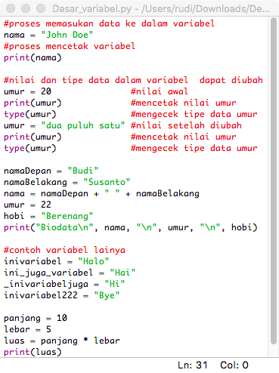
Contoh Variabel

Slide 15
Operator python
Operator adalah konstruksi yang dapat memanipulasi nilai dari operan.
Bahasa pemrograman Python mendukung berbagai macam operator, diantaranya :
Operator Aritmatika
Operator Perbandingan
Operator Penugasan
Operator Logika
Operator Bitwise
Operator Keanggotaan
Operator Identitas

Slide 16
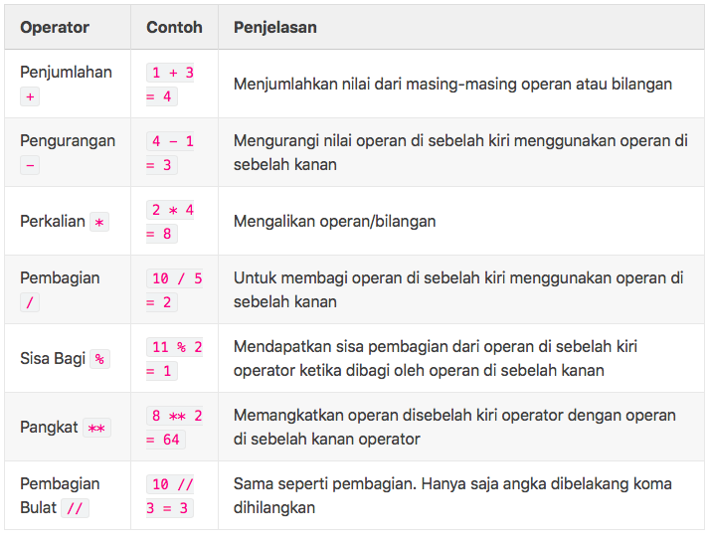

Operator aritmatika

Slide 17
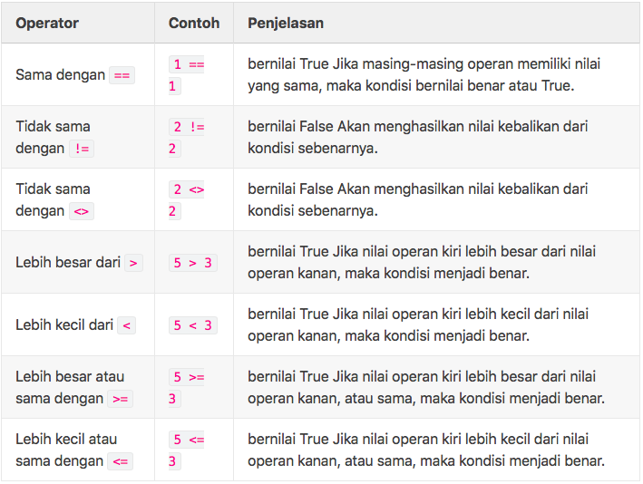
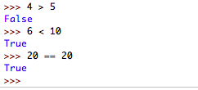
Operator Perbandingan

Slide 18
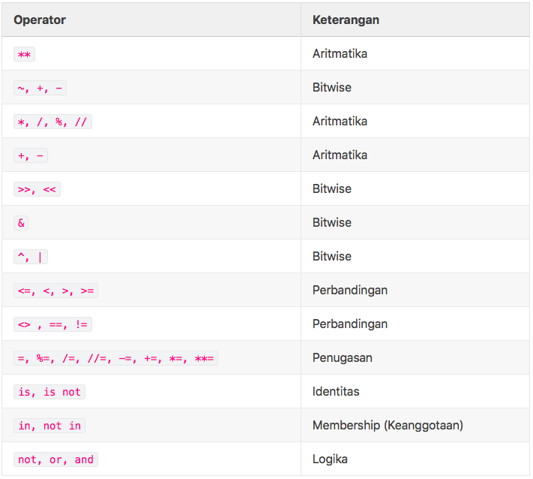
Prioritas eksekusi operator

Slide 19
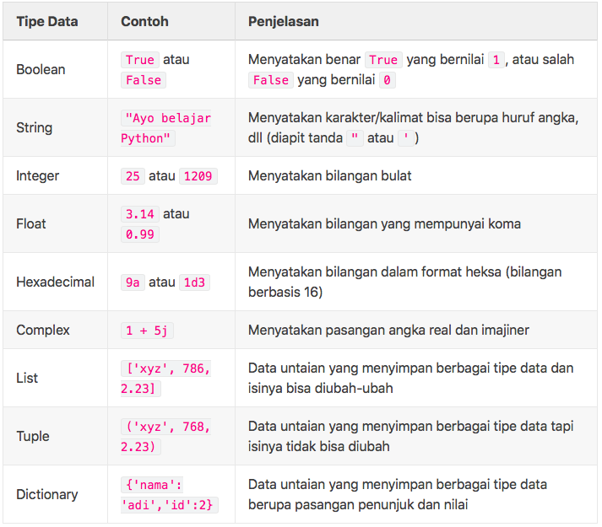
Tipe data
Tipe data adalah suatu media atau memori pada komputer yang digunakan untuk menampung informasi.
Python sendiri mempunyai tipe data yang cukup unik bila kita bandingkan dengan bahasa pemrograman yang lain.
Berikut adalah tipe data dari bahasa pemrograman Python :

Slide 20
Percabangan
Kondisi If
Kondisi If else
Kondisi Elif

Slide 21
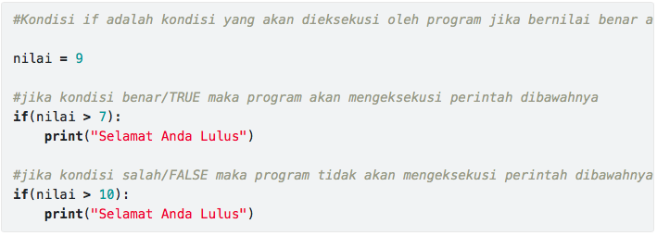
Kondisi if
Pengambilan keputusan (kondisi if) digunakan untuk mengantisipasi kondisi yang terjadi saat jalanya program dan menentukan tindakan apa yang akan diambil sesuai dengan kondisi.
Pada python ada beberapa statement/kondisi diantaranya adalah if, else dan elif Kondisi if digunakan untuk mengeksekusi kode jika kondisi bernilai benar True.
Jika kondisi bernilai salah False maka statement/kondisi if tidak akan di-eksekusi.

Slide 22
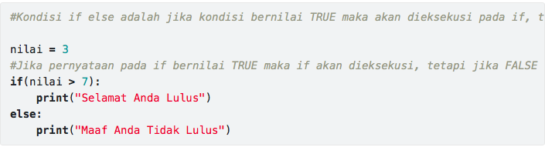
Kondisi If Else
Pengambilan keputusan (kondisi if else) tidak hanya digunakan untuk menentukan tindakan apa yang akan diambil sesuai dengan kondisi, tetapi juga digunakan untuk menentukan tindakan apa yang akan diambil/dijalankan jika kondisi tidak sesuai.

Slide 23
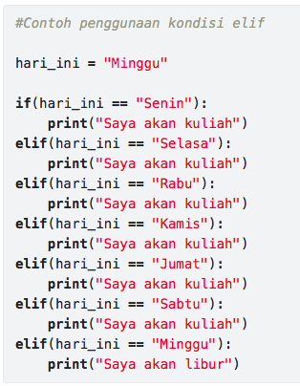
Kondisi Elif
Pengambilan keputusan (kondisi if elif) merupakan lanjutan/percabangan logika dari “kondisi if”. Dengan elif kita bisa membuat kode program yang akan menyeleksi beberapa kemungkinan yang bisa terjadi. Hampir sama dengan kondisi “else”, bedanya kondisi “elif” bisa banyak dan tidak hanya satu.

Slide 24
Perulangan
Di dalam bahasa pemrograman Python pengulangan dibagi menjadi 3 bagian, yaitu :
While Loop
For Loop
Nested Loop

Slide 25
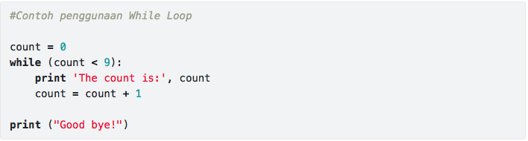
While loop
Pengulangan While Loop di dalam bahasa pemrograman Python dieksesusi statement berkali-kali selama kondisi bernilai benar atau True.

Slide 26
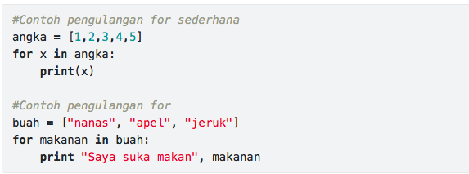
For Loop
Pengulangan for pada Python memiliki kemampuan untuk mengulangi item dari urutan apapun, seperti list atau string.

Slide 27
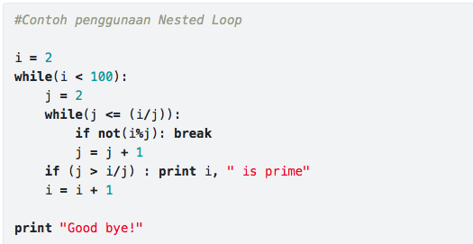
Nested Loop
Bahasa pemrograman Python memungkinkan penggunaan satu lingkaran di dalam loop lain. Bagian berikut menunjukkan beberapa contoh untuk menggambarkan konsep tersebut.
Dibawah ini adalah contoh penggunaan Nested Loop.

